Slide 1
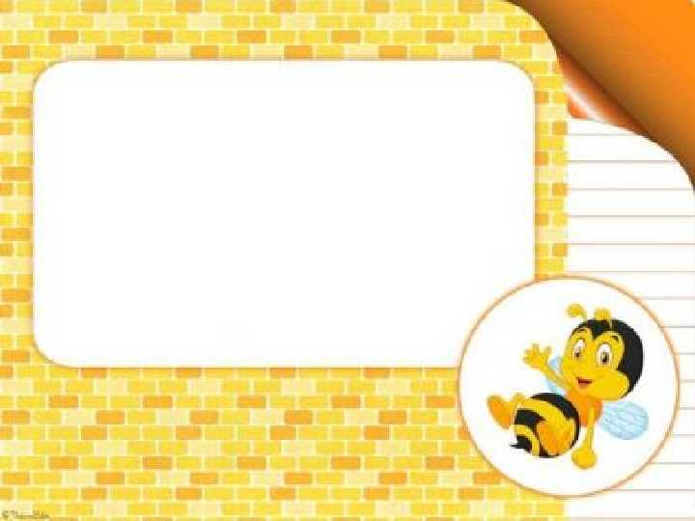
Задорная пчёлка
в метрополитене
Презентацию приготовили
воспитатели
ГБДОУ детского сада № 22
Колпинского района Санкт-Петербурга
Лазарева. Л.А.
Карачева. Е. В.

Slide 2
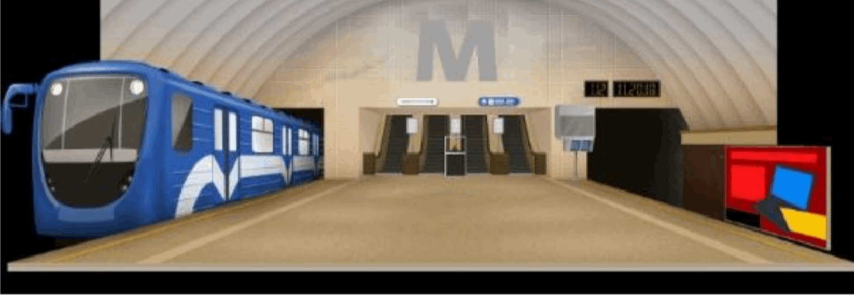
Загадка:
Под землёй, в тоннелях тёмных, Мчит состав наш скороходный.
В нём вагоны, как игрушки, Пассажиров возят дружно.
(Метро)

Slide 3
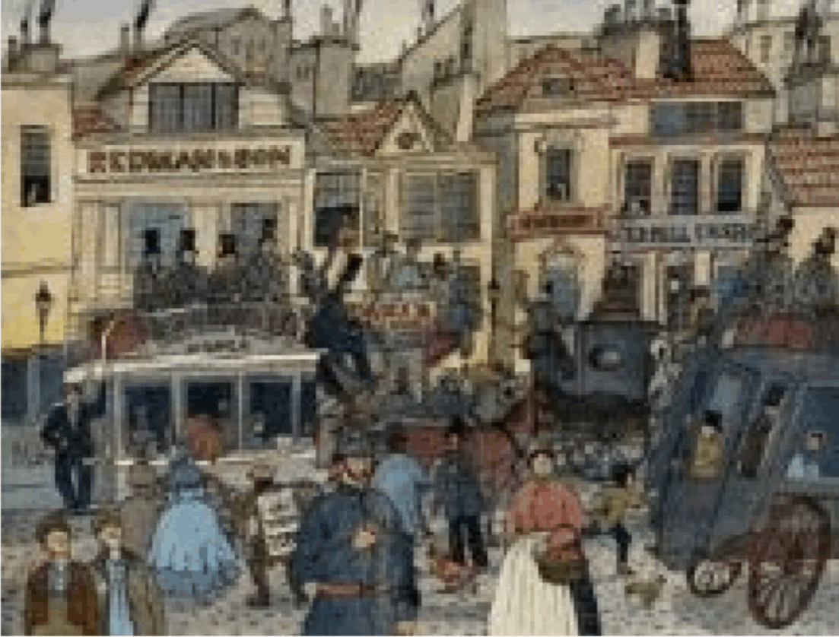
10 января 1863 годав Лондоне открылась первая в мире линия подземной дороги, соединившая главные вокзалы города.
Линия называлась Metropolitan Line и протянулась на 6 километров, имела 7 станций: от Паддингтона до Фаррингдона. Поезда тянули паровозы, в вагонах стояли деревянные скамьи, освещение было газовым, а окна — без стёкол, чтобы пассажиры не задохнулись от дыма. За первый день метро перевезло 38 000 человек — невероятная цифра для того времени. За первый год работы подземкой воспользовались 11,8 миллиона пассажиров, и в дальнейшем их количество только росло.

Slide 4

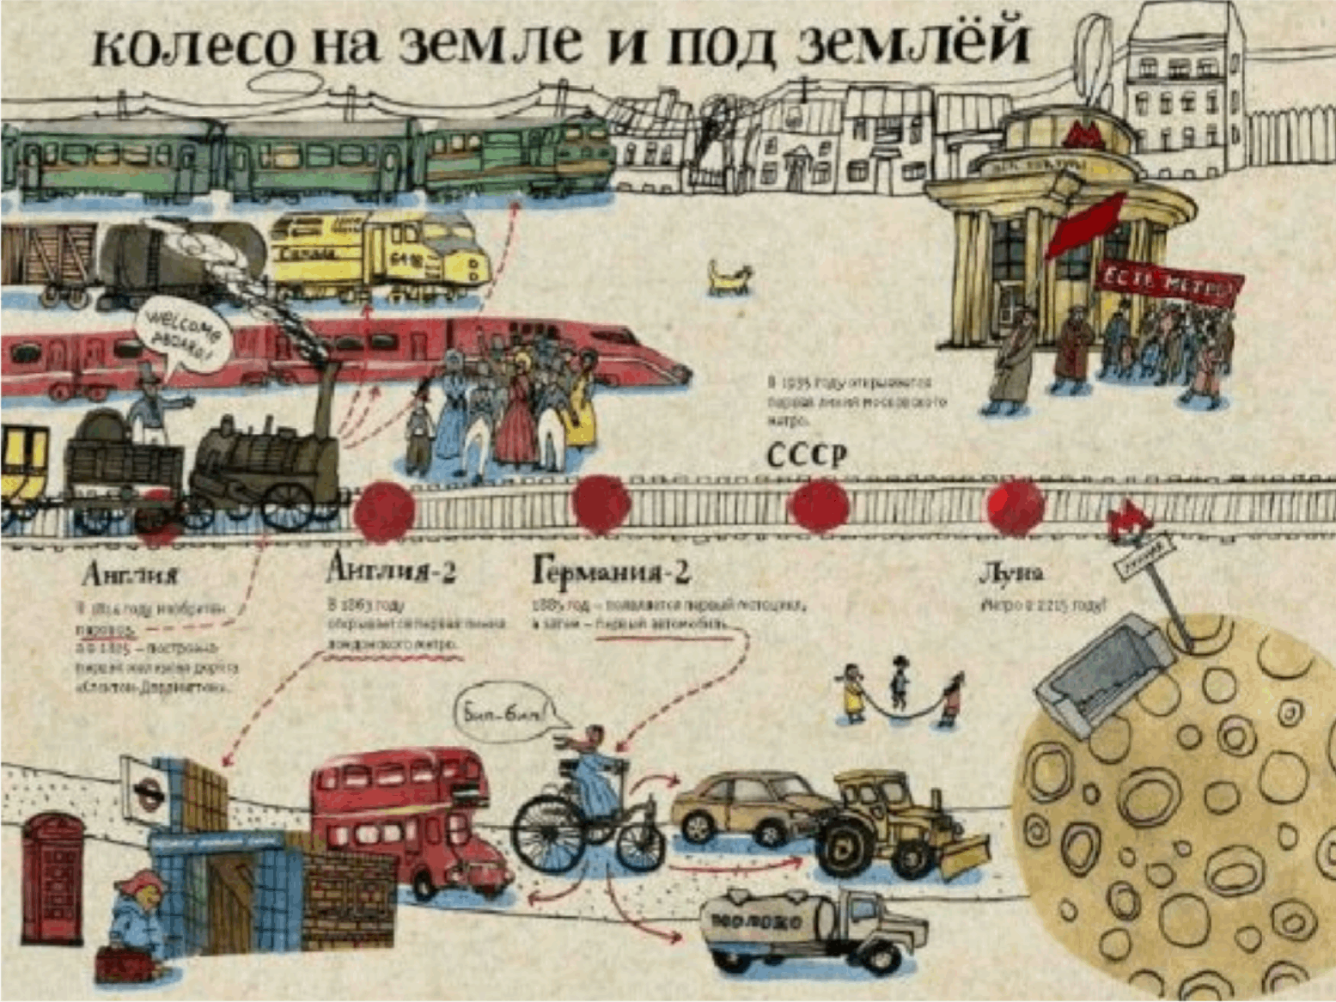

Slide 5
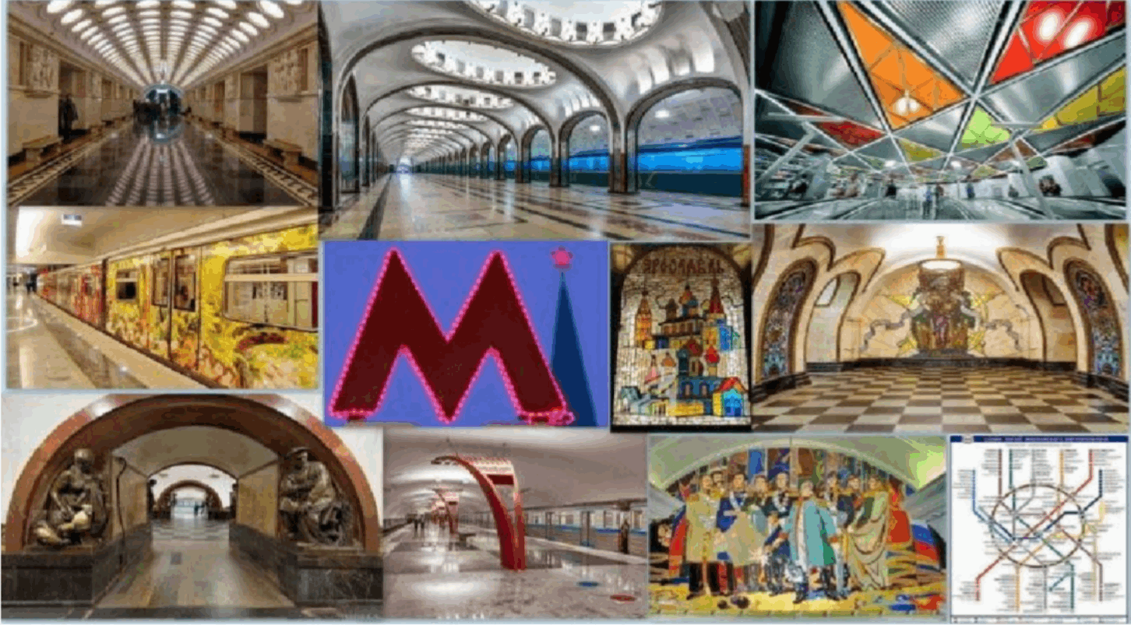
Идея о строительстве метрополитена в Москве возникла в начале ХХ века, когда город стремительно развивался и стал привлекать всё больше людей. Существующая система транспорта не справлялась с увеличивающимся потоком пассажиров.
Проектирование началось в 1931 году под руководством инженера Лазаря Кагановича и архитектора Дмитрия Чечулина.
Первая линия метро (известна сейчас как Сокольническая) была открыта для пассажиров 15 мая 1935 года. Протяжённость линии — всего 11 километров, она состояла из 13 станций.
Строительство метро не прекращалось даже в годы войны.
В 1941 году московское метро использовалось как бомбоубежище.

Slide 6
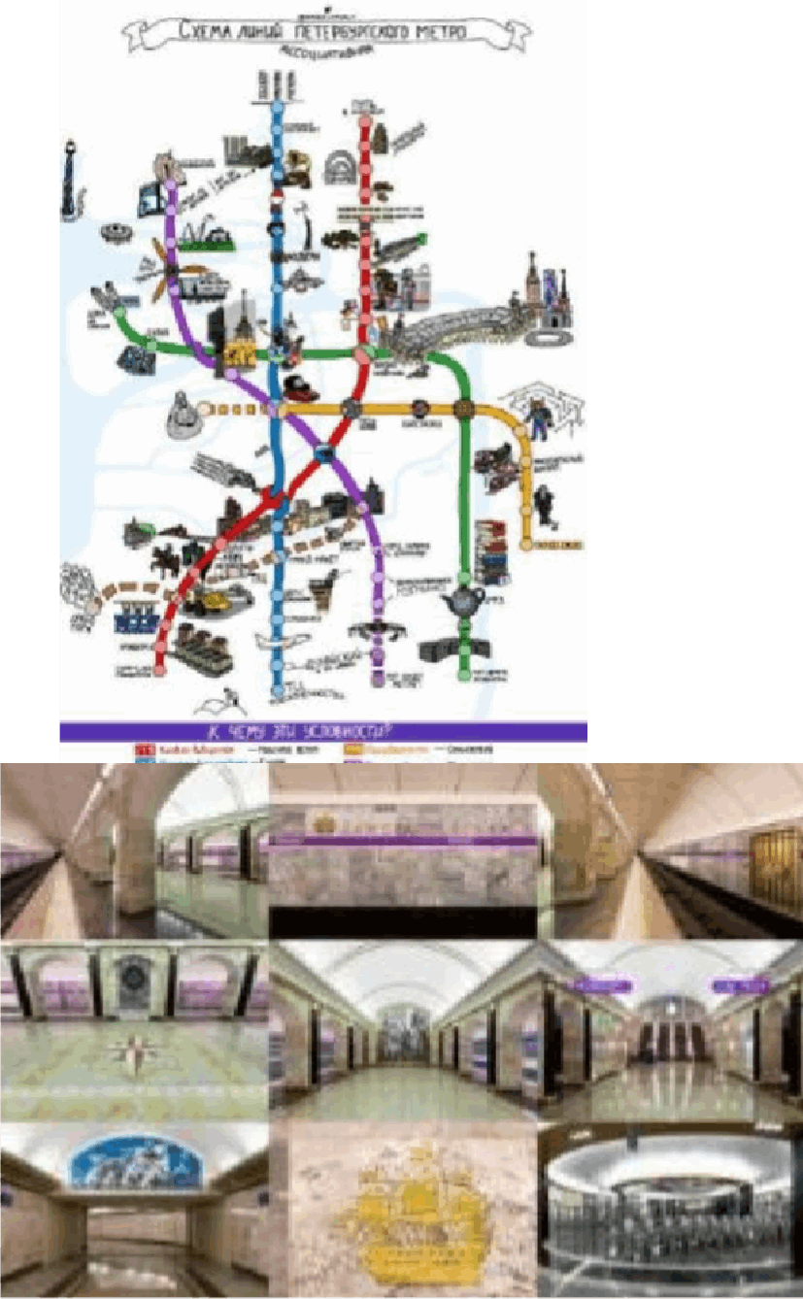
15 ноября 1955 годасостоялось торжественное открытие первой ветки метро Санкт- Петербурга.
В состав Кировско-Выборгской линии вошли семь станций — Владимирская, Площадь Восстания, Кировский завод, Технологический институт, Балтийская, Нарвская, и Автово. infourok.ru
1 июня 1958 года первая линия метрополитена была продлена на север и открылись станции
Чернышевская и
Площадь расположен
Ленина, где
Финляндский вокзал

Slide 7
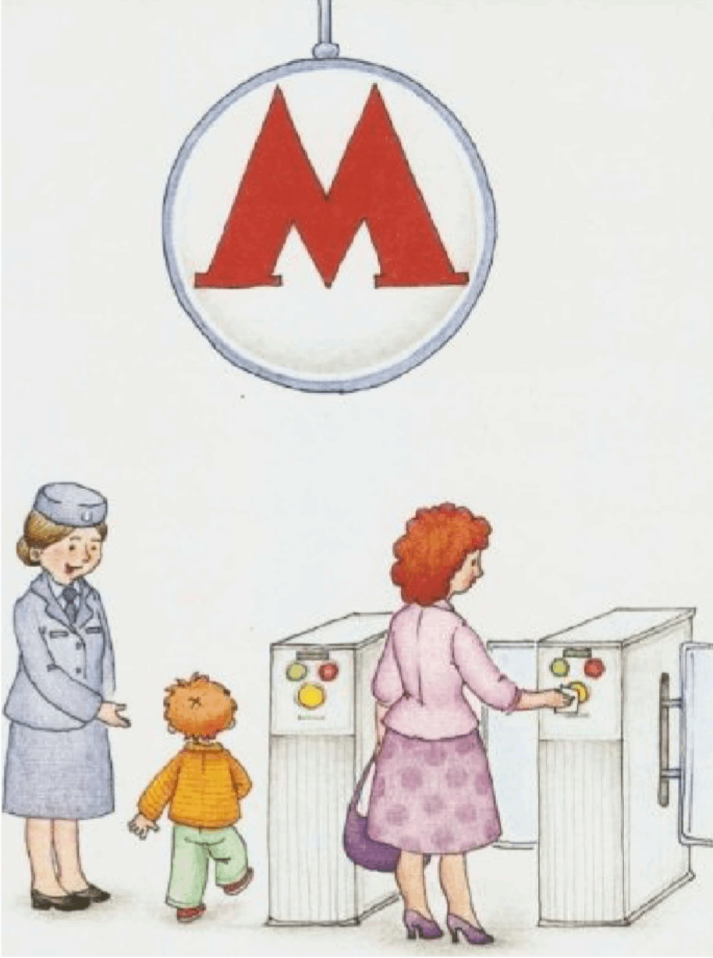
Вход в метропроисходит через турникет.
Чтобы пройти, нужно:
1. Поднести (любую
«Подорожник»,
карту банковскую,
«Тройку»
или единый проездной)
к
жёлтому кругу на турникете.
2. Дождаться, когда на
экране появится зелёная цифра,
указывающая на
количество оставшихся поездок.
3. Пройти через турникет.

Slide 8
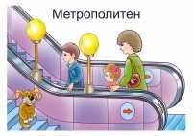
Правила поведения
Заходить на эскалатор следует с осторожностью, детям до 14 лет необходимо держать за руку взрослого.
При движении эскалатора нужно крепко держаться за руку взрослого или поручень, стоять на ступени лицом по ходу движения, обеими ногами.
3. Запрещено прыгать, крутиться и перемещаться по ступенькам в процессе движения эскалатора, бегать по эскалатору.
6. При попадании вещей в гребёнку
эскалатора не пытайтесь достать их самостоятельно, обратитесь за помощью к стоящим рядом взрослым.
4. При пользовании эскалатором
запрещено каких-либо механизма.
дотрагиваться до
частей движущего
7. При сходе на неподвижную площадку
— не прыгать и сразу пройти вперёд или отойти в сторону, промедление может создать травмоопасную ситуацию.
5. Обязательно нужно следить за своей одеждой: шнурки на обуви должны быть завязаны, шарф и пояс подняты выше уровня пола.

Slide 9
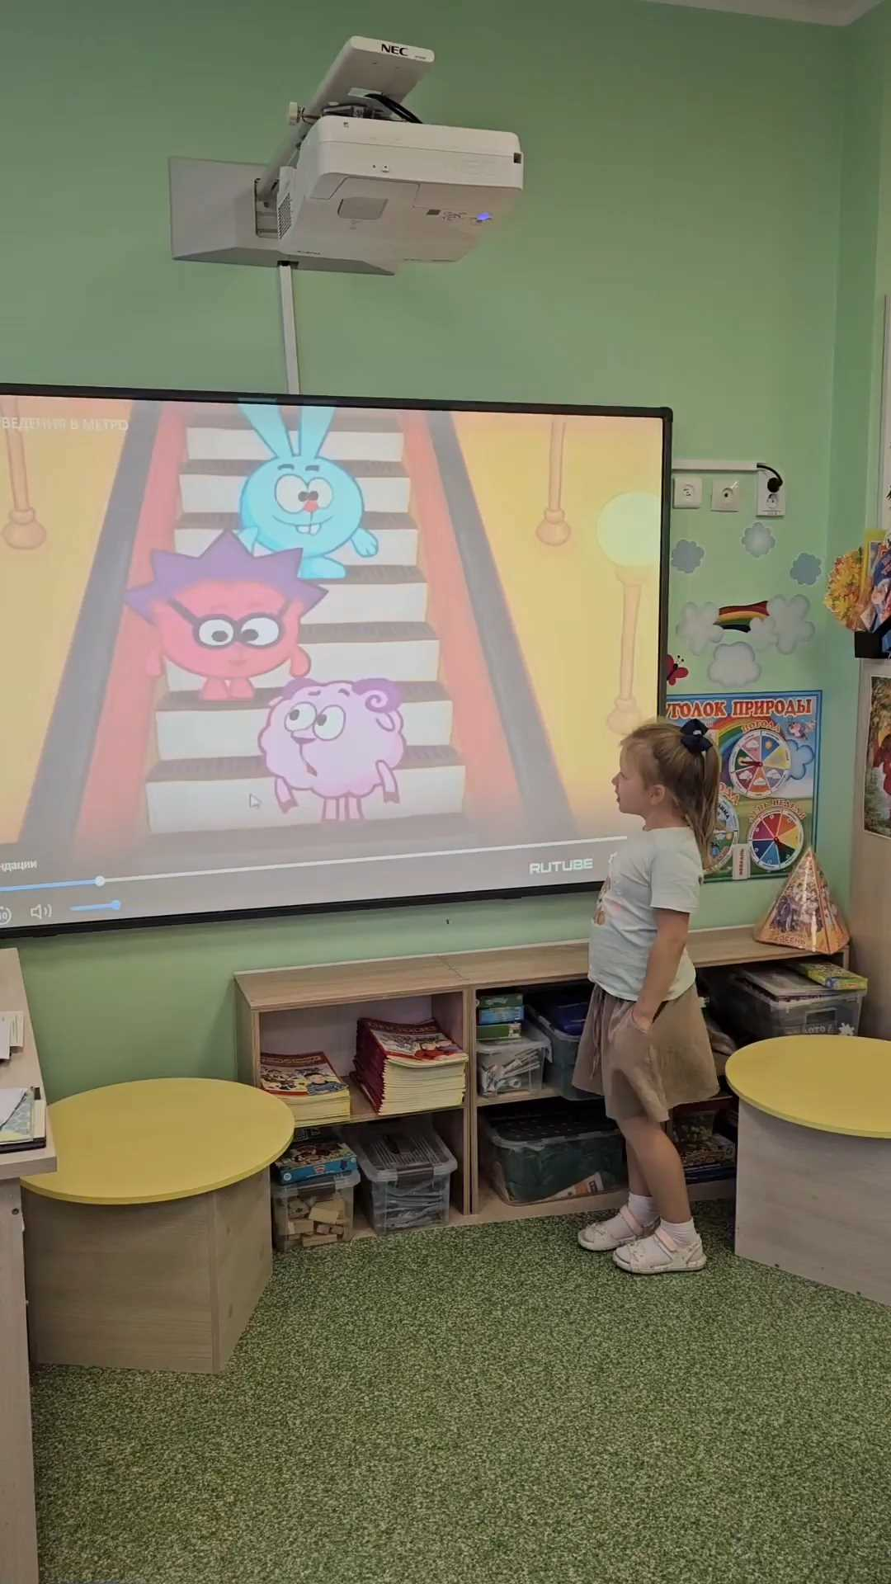
Правила безопасного поведения
на эскалаторе в метро
от детей группы
«Пчёлка»

Slide 10
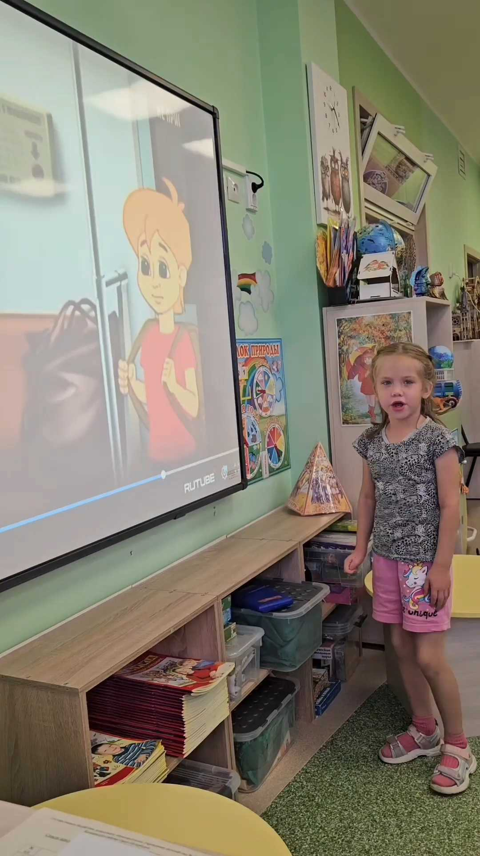
Правила безопасности
в метро
от детей группы
«Пчёлка»

Slide 11
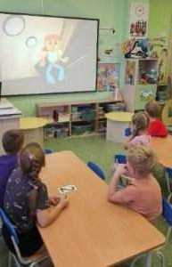
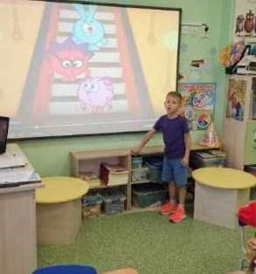
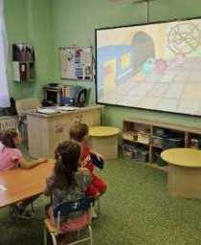
Чтобы в метро было безопасно, Правила выполнять нужно.
Ясно?
С мамой заручку, смирно стоять, Бегать и прыгать- не выполнять! Мы, как пчёлки, хоть и шустрые, Но в метро мы очень умные!

Slide 12
